Slide 1

公開資訊觀測站
XBRL財報申報教育訓練
臺灣證券交易所
電腦規劃部
王堅權
1097@twse.com.tw

Slide 2
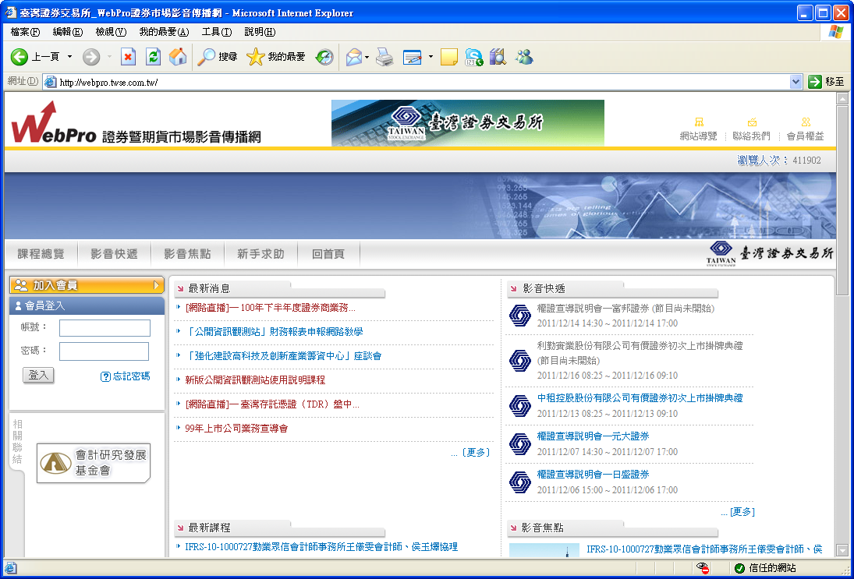

財務報表申報網路教學
證券市場影音傳播網
網址：http://webpro.twse.com.tw
1
「公開資訊觀測站」財務報表申報網路教學
2

Slide 3
課程大綱
XBRL 財報建檔工具介紹
  軟體下載及安裝
  使用者介面及各項功能
  財報附註
XBRL 財報申報流程說明
查詢及下載 XBRL 已申報資料
問題回報 及服務窗口
附註第三階段測試申報

Slide 4
課程大綱
XBRL 財報建檔工具介紹
  軟體下載及安裝
  使用者介面及各項功能
  財報附註
XBRL 財報申報流程說明
查詢及下載 XBRL 已申報資料
問題回報 及服務窗口
附註第三階段測試申報

Slide 5
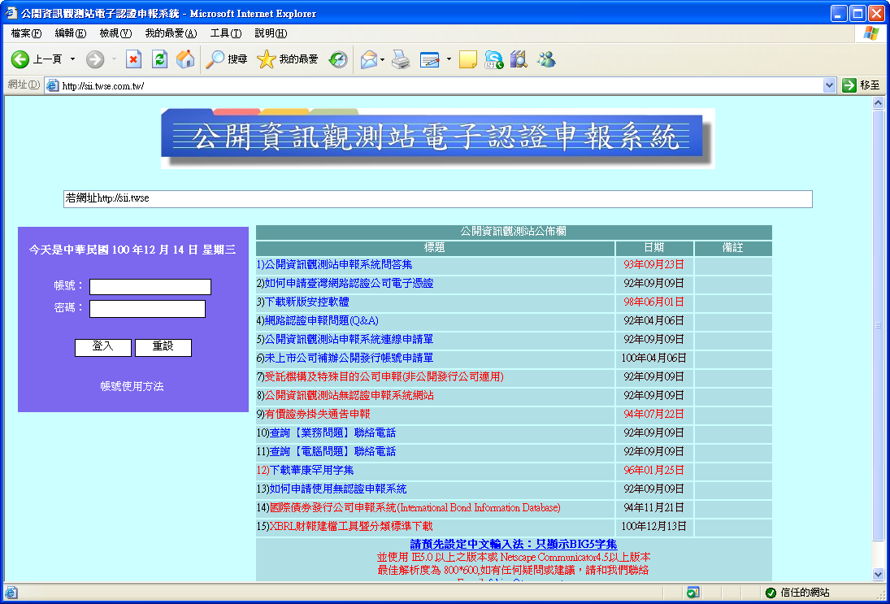
XBRL建檔工具下載
網址：http://sii.twse.com.tw
1
XBRL財報建檔工具暨分類標準下載
2

Slide 6
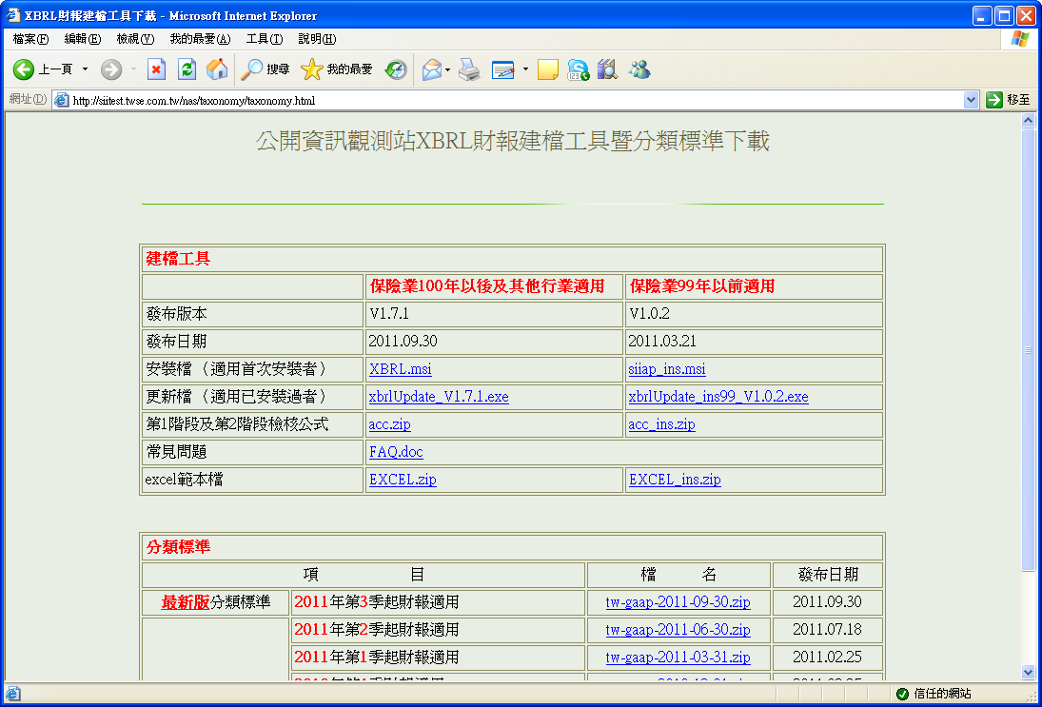
XBRL建檔工具下載
最新版本軟體安裝檔及更新檔
請下載後安裝，勿線上直接安裝！

Slide 7
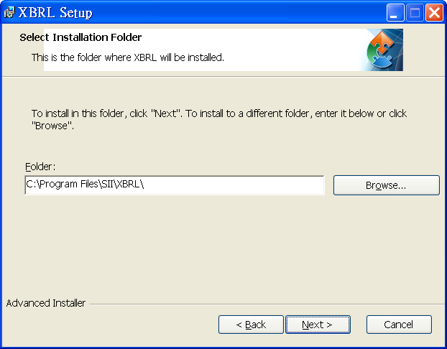
軟體首次安裝
預設安裝資料夾：
C:\Program Files\sii\XBRL

Slide 8
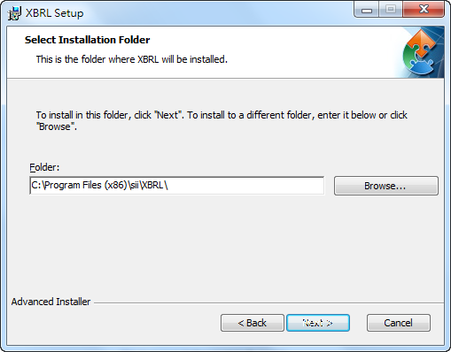
軟體首次安裝 (64位元電腦)
預設安裝資料夾：
C:\Program Files (x86)\sii\XBRL

Slide 9
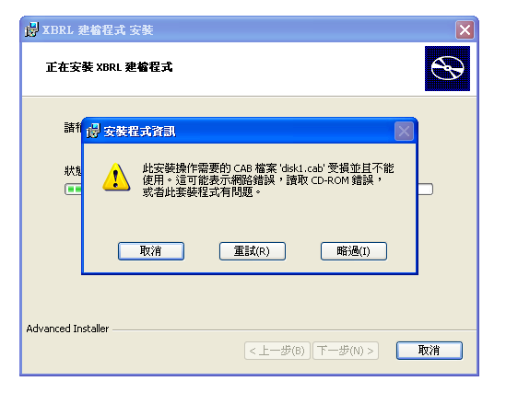
軟體首次安裝
軟體安裝錯誤案例：檔案受損
原因：檔案下載不完整！
請檢查安裝檔大小

Slide 10
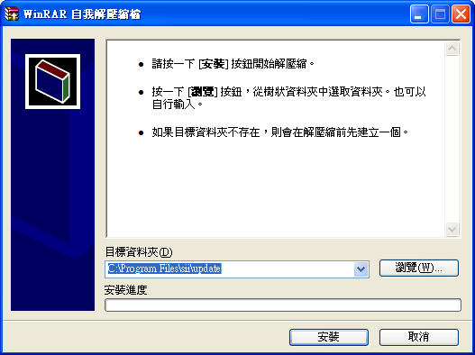
軟體更新
目標資料夾：
C:\Program Files\sii\update

Slide 11
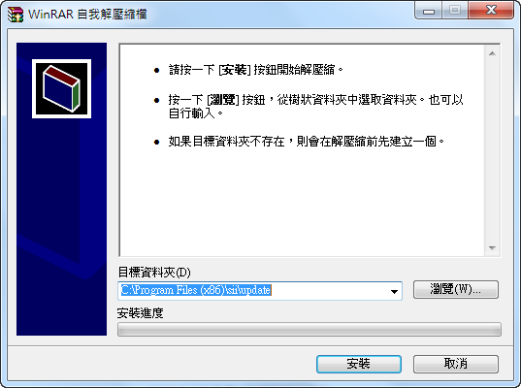
軟體更新 (64位元電腦)
目標資料夾：
C:\Program Files (x86)\sii\update

Slide 12
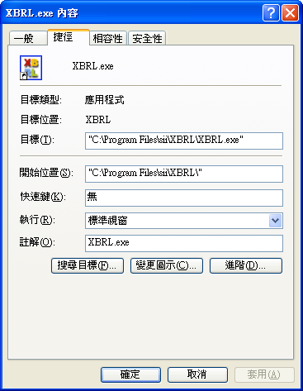
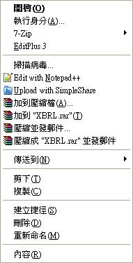

軟體更新 (非預設安裝路徑)
目標資料夾請設定至：
開始位置上一層的 update 子目錄，例如：
開始位置：C:\Program Files\sii\XBRL
目標資料夾：C:\Program Files\sii\update
在捷徑按滑鼠右鍵， 點選「內容」

Slide 13
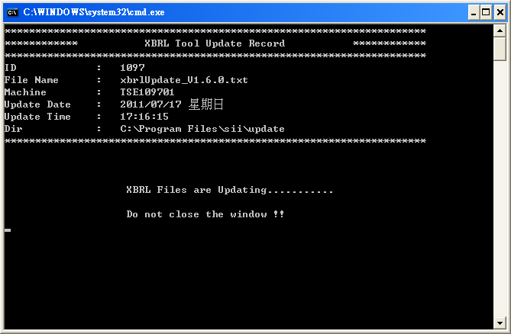
軟體更新
請勿手動關閉 DOS 視窗！

Slide 14
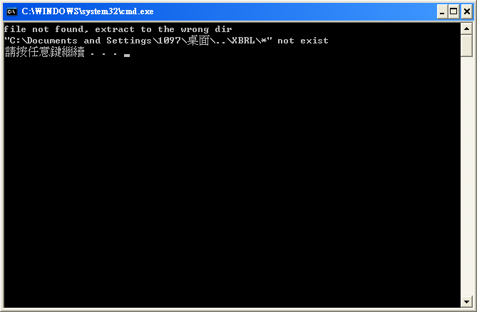
軟體更新
軟體更新錯誤案例：解壓縮失敗
原因：目標資料夾設定錯誤！

Slide 15
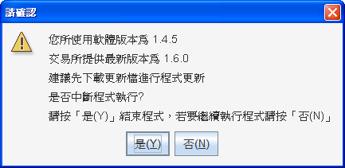
自動版本檢查
每次開啟軟體時，自動檢查是否有更新版本

Slide 16
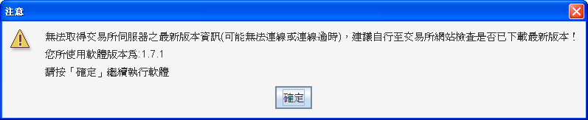
自動版本檢查
自動版本檢查失敗案例：無法取得最新版本資訊
原因：自動檢查機制被 Proxy 阻擋！
網址： http://siitest.twse.com.tw/nas/taxonomy/tseap.html

Slide 17
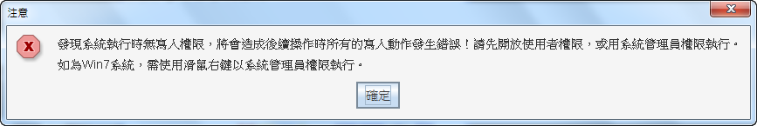
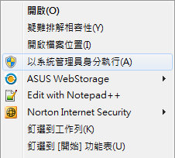
Windows 7 開啟軟體
軟體開啟失敗案例：權限不足
在捷徑按滑鼠右鍵， 「以系統管理員身份執行」

Slide 18
課程大綱
XBRL 財報建檔工具介紹
  軟體下載及安裝
  使用者介面及各項功能
  財報附註
XBRL 財報申報流程說明
查詢及下載 XBRL 已申報資料
問題回報 及服務窗口
附註第三階段測試申報

Slide 19
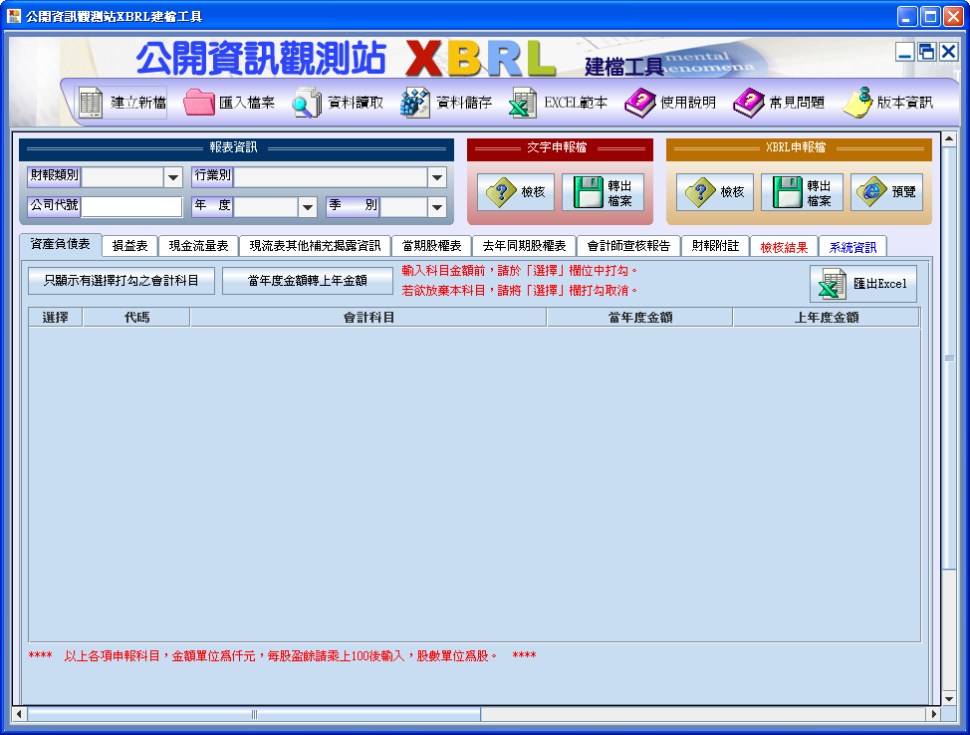
使用說明與常見問題
使用說明
  使用說明書
  影音教學
常見問題

Slide 20
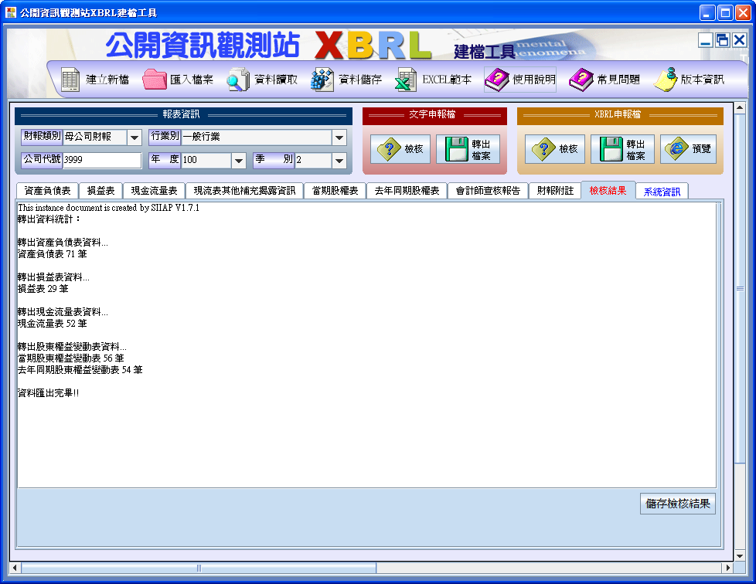
檢核結果
檢核結果：
執行匯入、匯出及檢核結果訊息
儲存

Slide 21
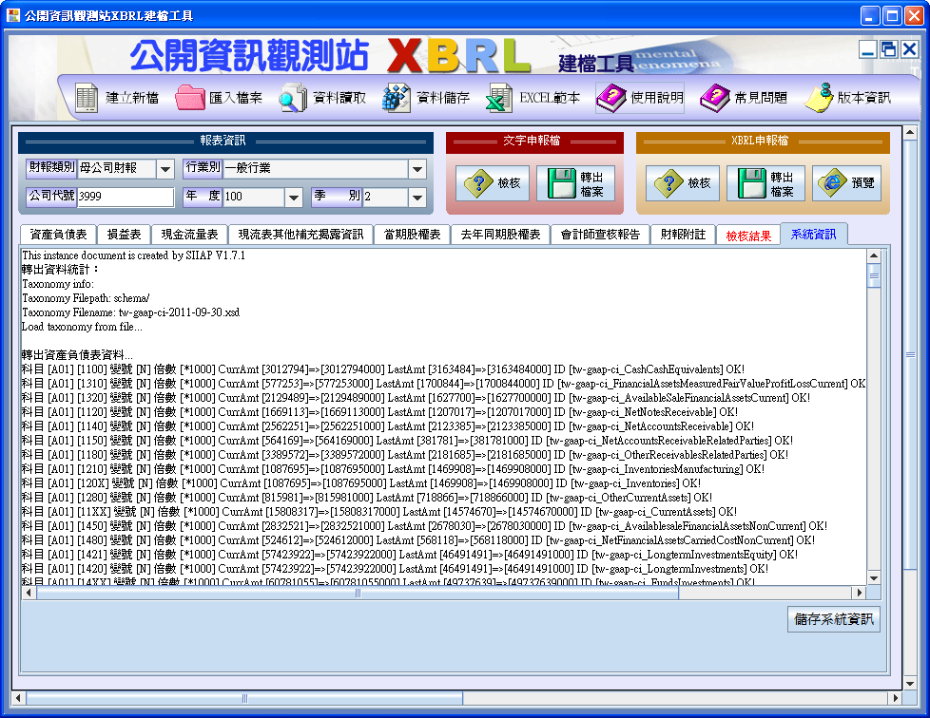
系統資訊
系統資訊：
程式執行的軌跡資訊
儲存

Slide 22
三種資料編輯模式
建立新檔
匯入檔案
  TXT 格式
  EXCEL 格式
  XBRL 格式
資料儲存 / 資料讀取
從「公開資訊觀測站」下載
去年同期 XBRL 申報檔

Slide 23
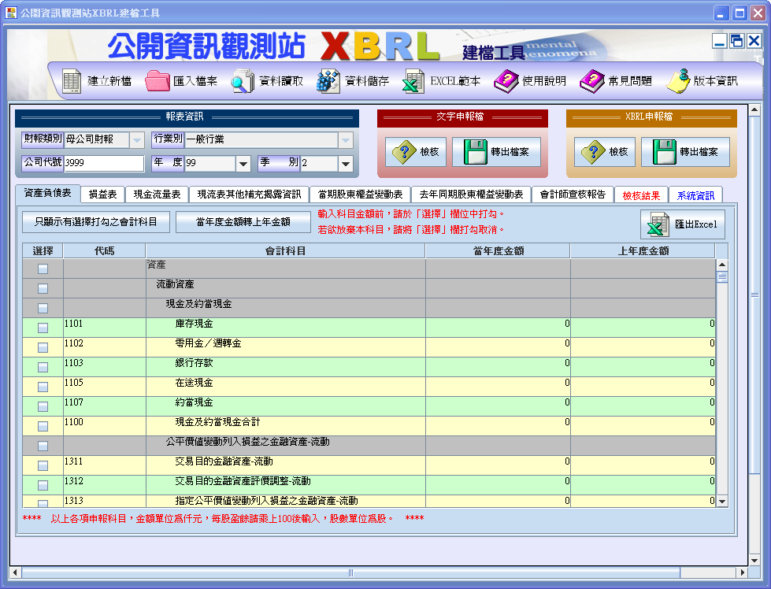
匯入去年同期資料後進行編輯
匯入去年同期 XBRL 申報檔
1
修改年度為當年度
2
按下「當年度
轉上年金額」
4
按下「只顯示有選
擇打勾之會計科目」
3
編輯當年度金額
5

Slide 24
匯入去年同期資料後匯出EXCEL進行編輯
匯入去年同期 XBRL 申報檔
1
修改年度為當年度
2
按下「當年度
轉上年金額」
3
匯出 EXCEL
4

Slide 25
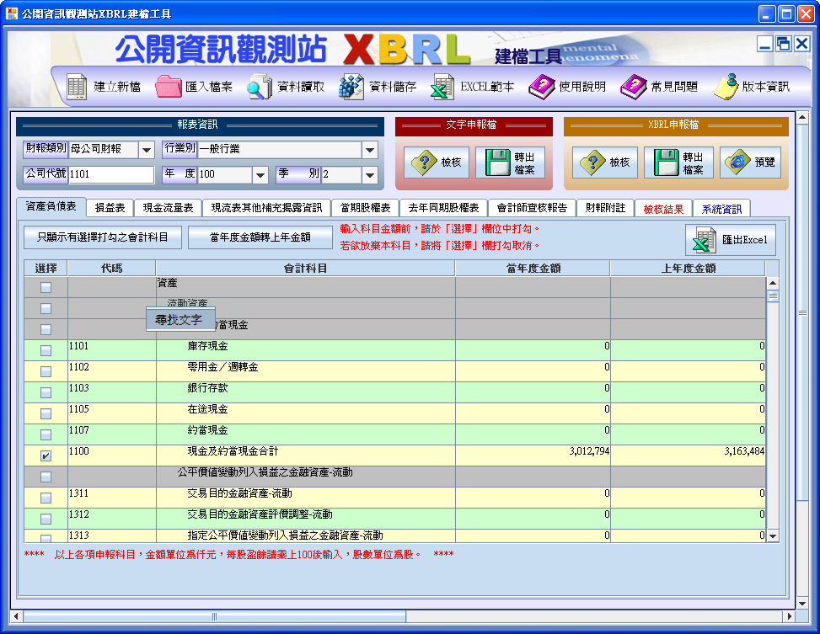
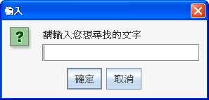
尋找會計科目
按下滑鼠右鍵，點選「尋找文字」
2
將縱向捲軸拉至最上方
1
輸入科目代碼後，按下「確定」
3

Slide 26
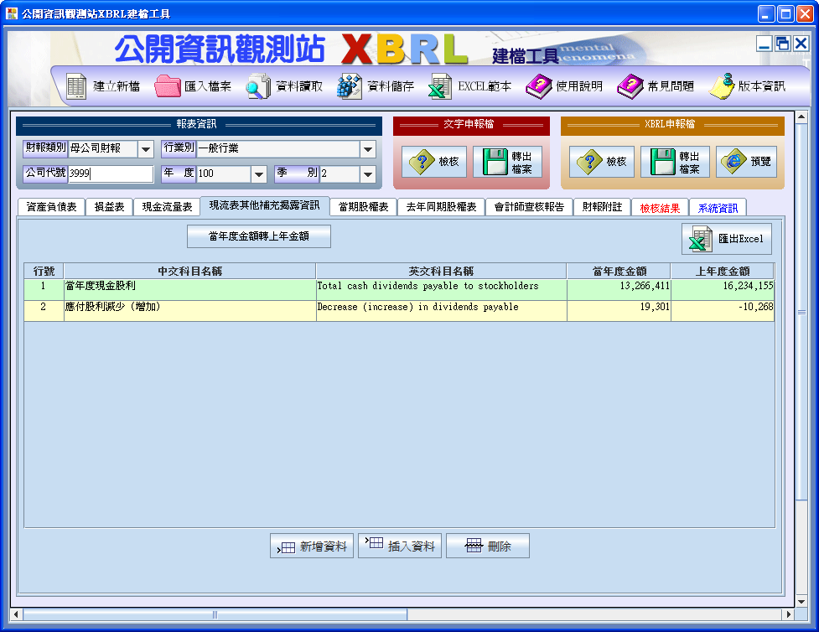
現金流量表補充揭露資訊
新增資料、插入資料、刪除

Slide 27
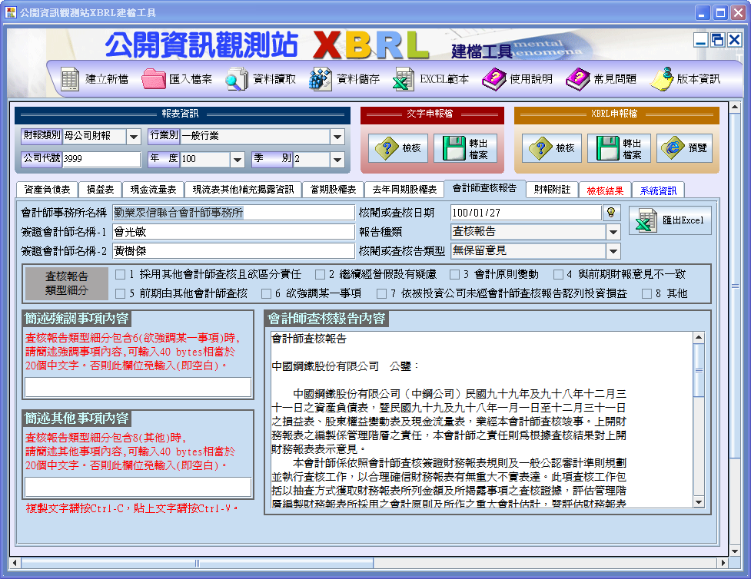
會計師查核報告
排版提醒：
需自行換行
勿空白與 TAB 混用

Slide 28
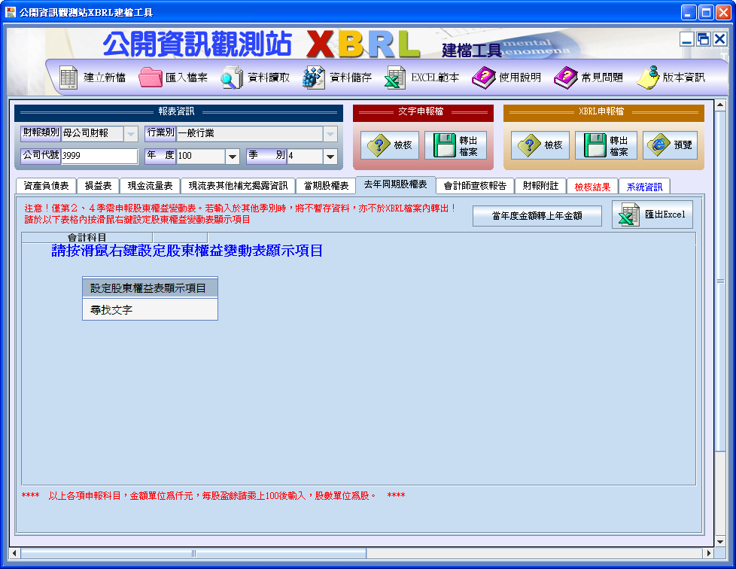
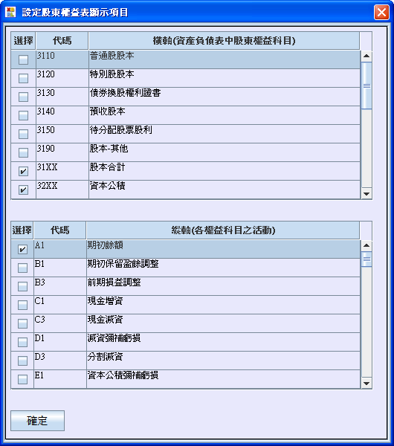
股東權益變動表
勾選橫軸 (資產負債表中股東權益科目) 及縱軸 (各權益科目之活動)
預設勾選之項目勿取消勾選
橫軸：31XX, 32XX, 33XX, 34XX,
3000, 3XXX
縱軸：A1, Y1, Z1

Slide 29
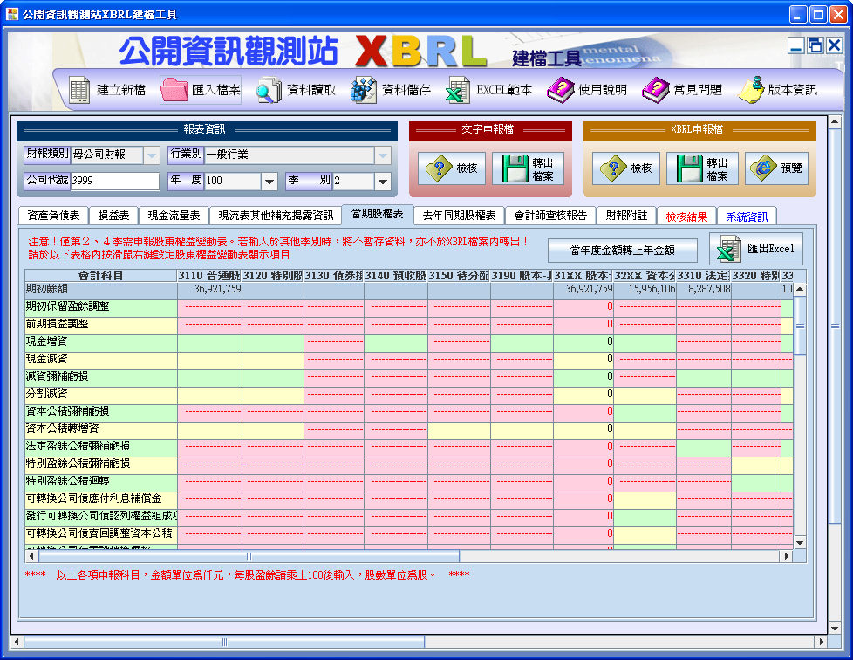
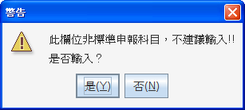
股東權益變動表
跳出警告訊息，但仍可輸入

Slide 30
股東權益變動表
採 EXCEL 匯入者，建議取消勾選未使用之橫軸及縱軸項目

Slide 31
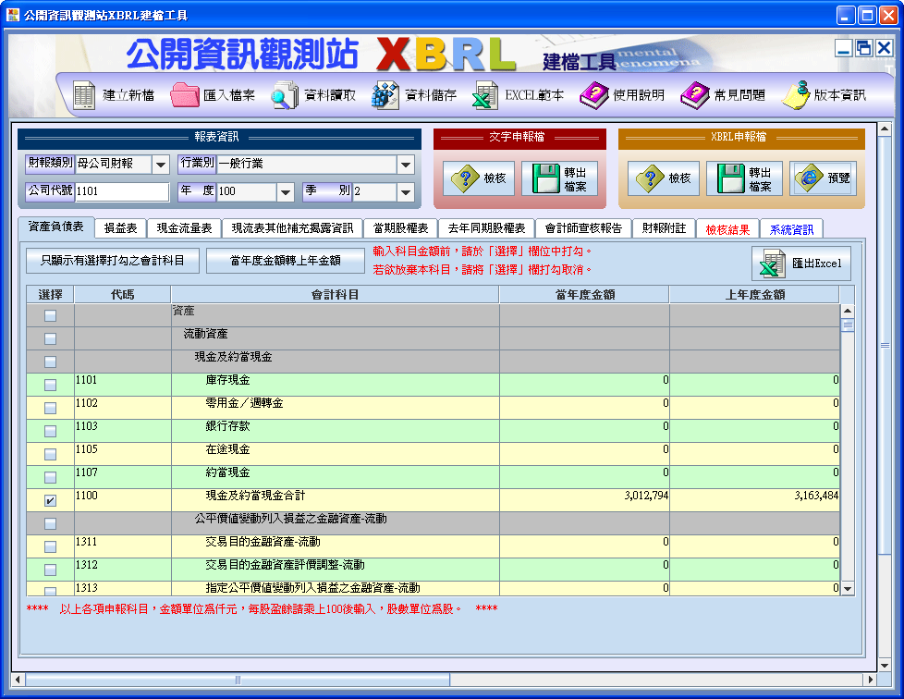
檢核及轉出檔案
檢核及轉出檔案

Slide 32
檢核公式說明
母科目(合計數) = 子科目1 + 子科目2 + … + 子科目n
第一階段檢核公式
  等號左側為強迫細分的會計科目(大項科目)
  申報等號左側科目時，等號右側科目至少擇一申報
第二階段檢核公式
  等號左側為非強迫細分的會計科目(中小項科目)
  申報等號左側科目時，等號右側科目非必要申報
  範例： 1XXX = 2XXX + 3XXX
  資產總額 = 負債總額 + 股東權益總額
  範例： 2120 = 2121 + 2122
    應付票據合計 = 應付票據 + 其他應付票據

Slide 33
各行業別檢核公式檔
目錄： C:\Program Files\sii\XBRL\acc
行業別 | 報表別 | 檔名
一般行業 | 母公司報表 | XBRL-ci-1.txt, XBRL-ci-2.txt
 | 合併報表 | XBRL-ci-cr-1.txt, XBRL-ci-cr-2.txt
金控業 | 合併報表 | XBRL-fh-1.txt, XBRL-fh-2.txt
金融業 | 母公司報表 | XBRL-basi-1.txt, XBRL-basi-2.txt
 | 合併報表 | XBRL-basi-cr-1.txt, XBRL-basi-cr-2.txt
保險業 | 母公司報表 | XBRL-ins-1.txt, XBRL-ins-2.txt
 | 合併報表 | XBRL-ins-cr-1.txt, XBRL-ins-cr-2.txt
證券期貨業 | 母公司報表 | XBRL-bd-1.txt, XBRL-bd-2.txt
 | 合併報表 | XBRL-bd-cr-1.txt, XBRL-bd-cr-2.txt
異業合併 | 合併報表 | XBRL-min-1.txt, XBRL-min-2.txt
股東權益變動表 | 母公司報表 | XBRL-dim-1.txt, XBRL-dim-2.txt
 | 合併報表 | XBRL-dim-cr-1.txt, XBRL-dim-cr-2.txt

Slide 34
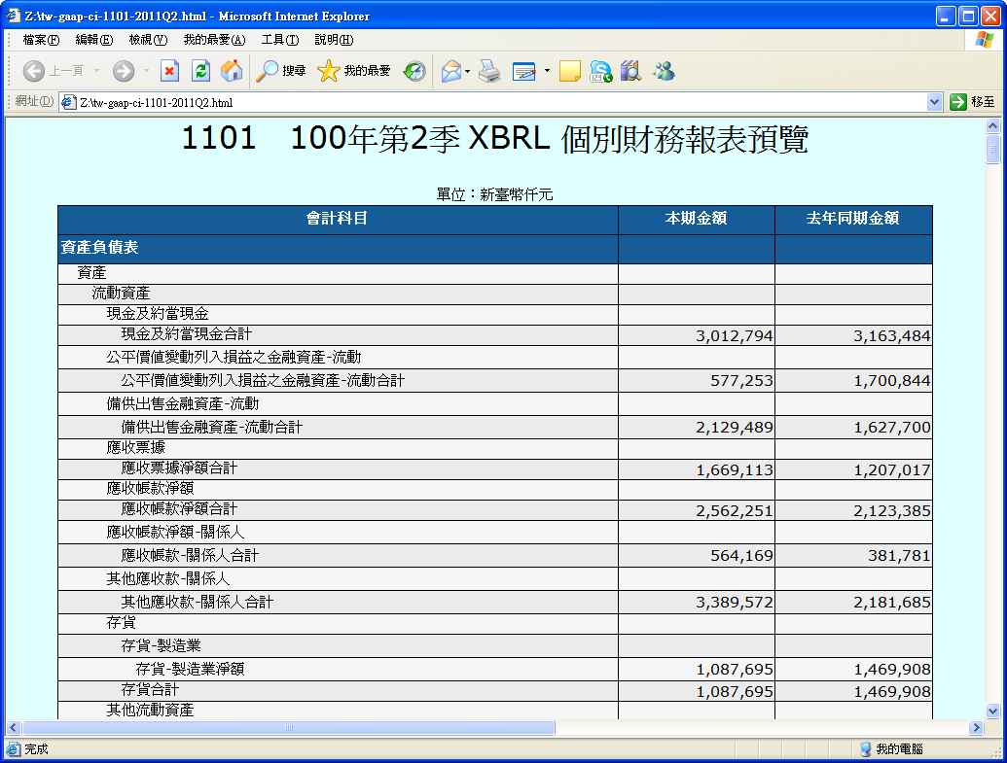
XBRL申報檔預覽
預覽 (HTML 格式)
1. 存檔後開啟
2.與「公開資訊觀測站」揭露格式相同

Slide 35
課程大綱
XBRL 財報建檔工具介紹
  軟體下載及安裝
  使用者介面及各項功能
  財報附註
XBRL 財報申報流程說明
查詢及下載 XBRL 已申報資料
問題回報 及服務窗口
附註第三階段測試申報

Slide 36
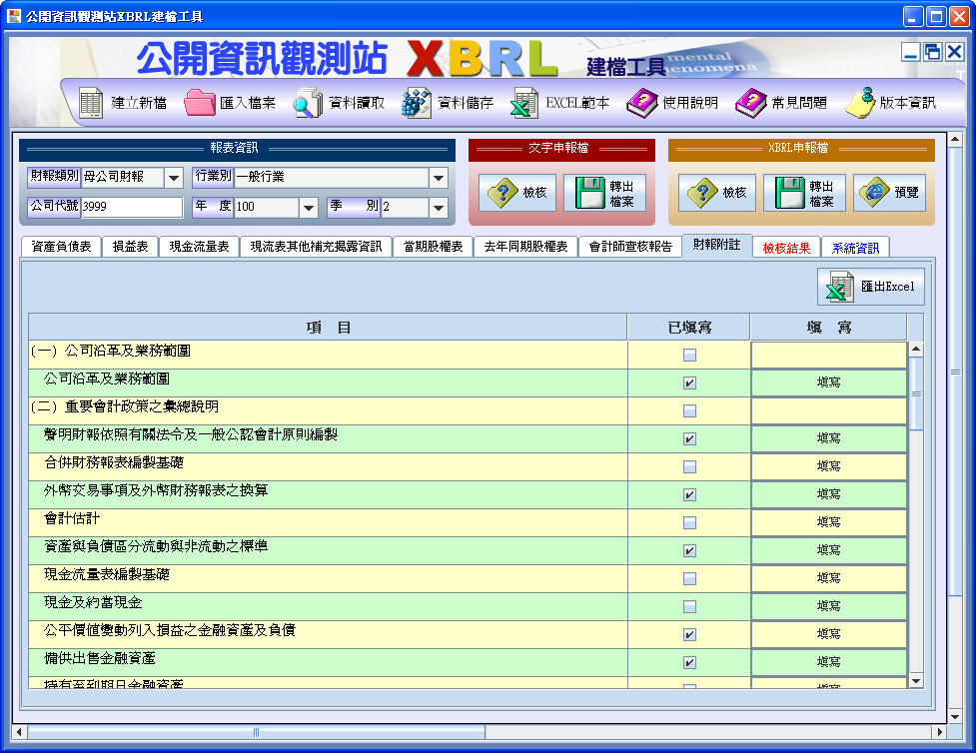
財報附註
按下「填寫」後，進入編輯畫面
填寫完畢後，「已填寫」會標註已勾選
不含於財報之項目無需點入填「無」
「公司沿革及業務範圍」及「聲明財報
依照有關法令及一般公認會計原則編製」
為必要申報項目

Slide 37
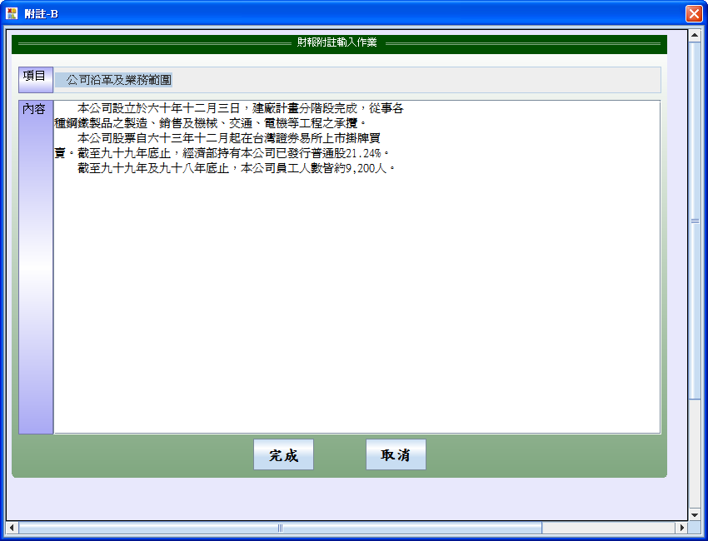
財報附註
直接輸入或按 Ctrl-V 貼上文字內容

Slide 38
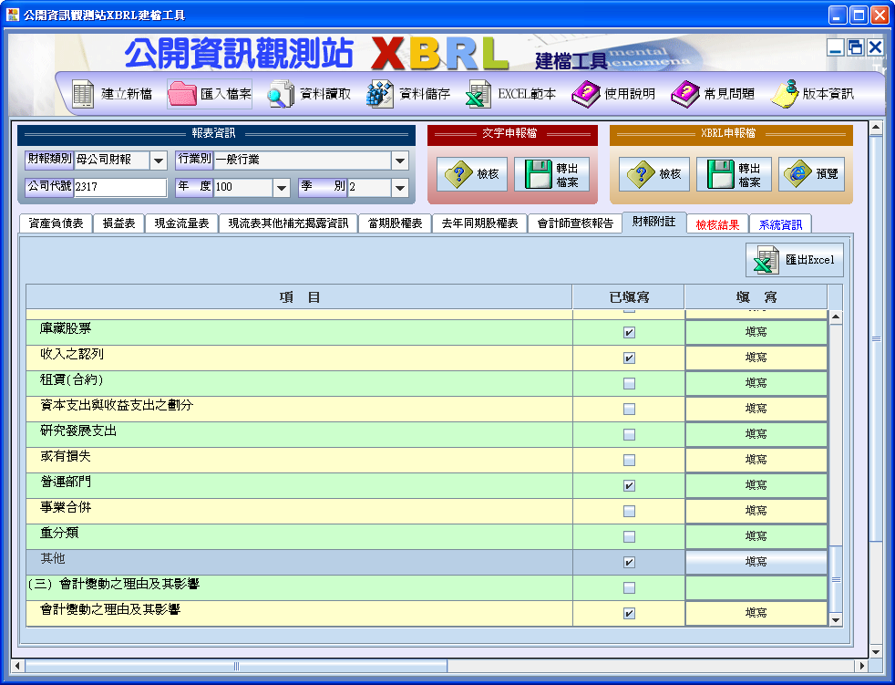
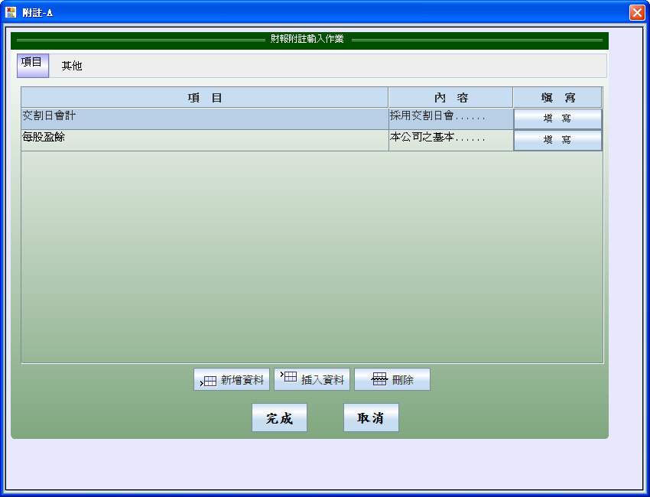
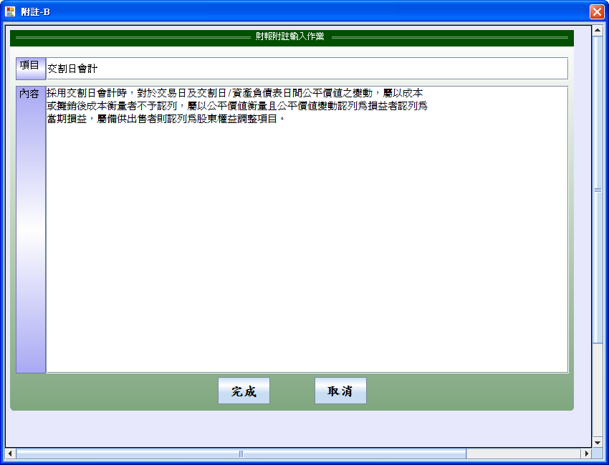
重要會計政策之彙總說明 - 其他
自訂項目名稱
新增資料、插入資料、刪除
其他

Slide 39
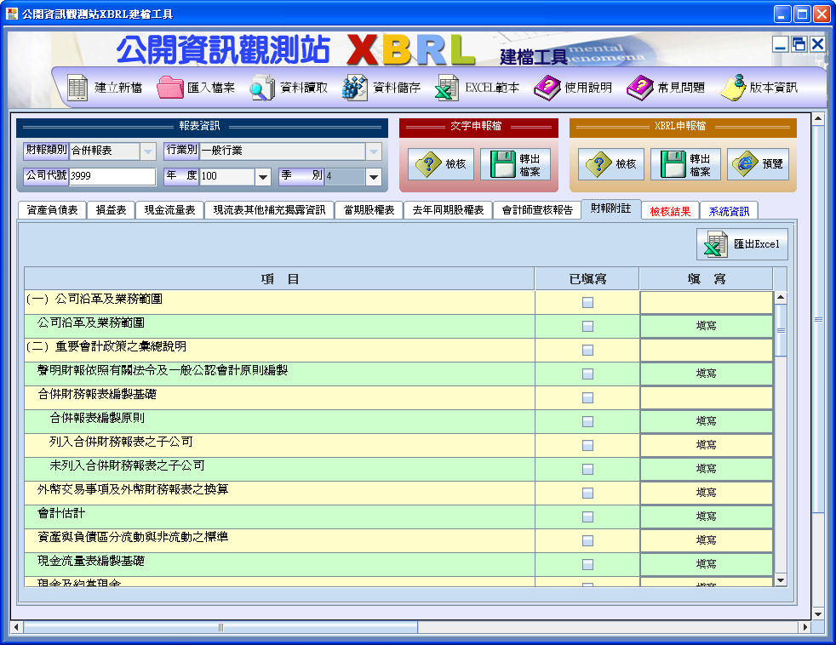
合併財務報表編製基礎
「合併財務報表編製基礎」拆分為：
合併報表編製原則
列入合併財務報表之之公司
未列入合併財務報表之之公司

Slide 40
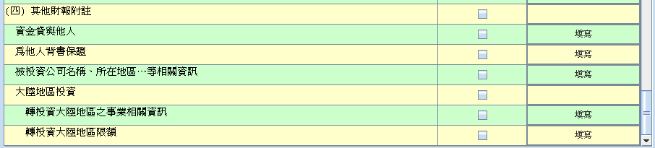
第三階段各行業別附註項目
一般行業

Slide 41
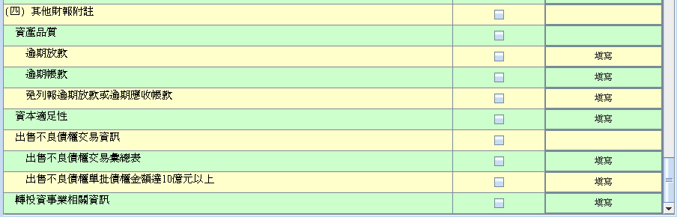
第三階段各行業別附註項目
金融業

Slide 42
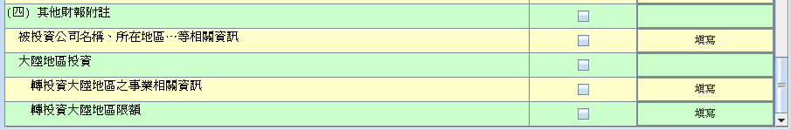
第三階段各行業別附註項目
保險業

Slide 43
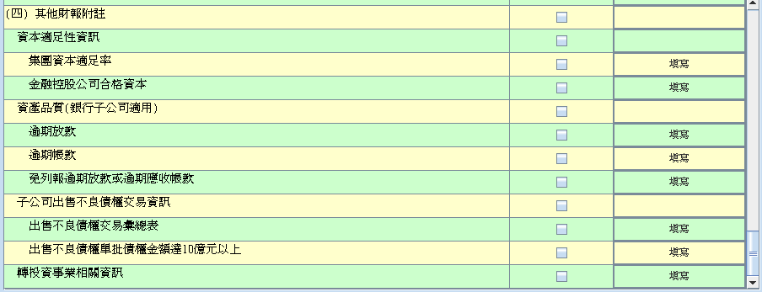
第三階段各行業別附註項目
金控業

Slide 44
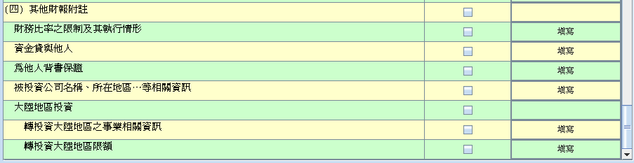
第三階段各行業別附註項目
證券期貨業

Slide 45
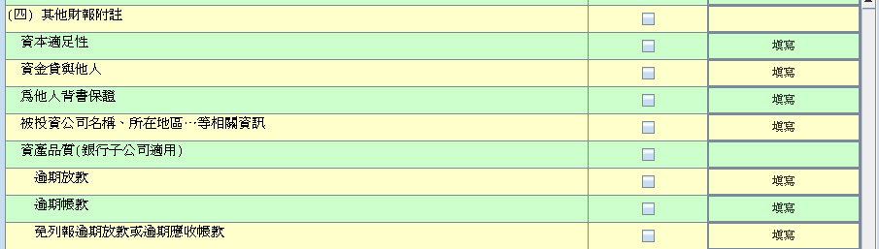
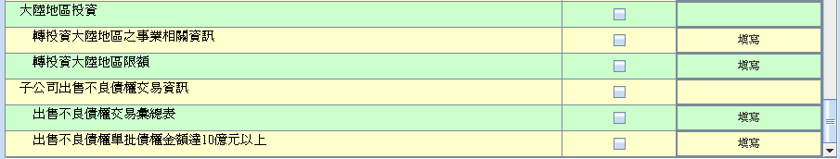
第三階段各行業別附註項目
異業合併

Slide 46
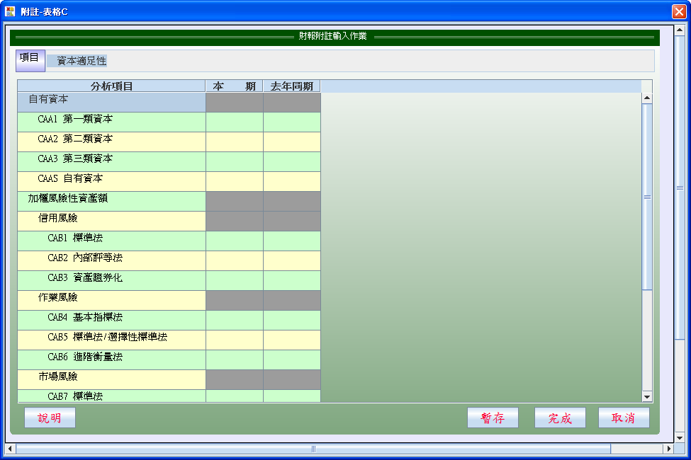
附註編輯基本功能
編製準則填寫說明
格式檢核及必要輸入檢核
格式檢核

Slide 47
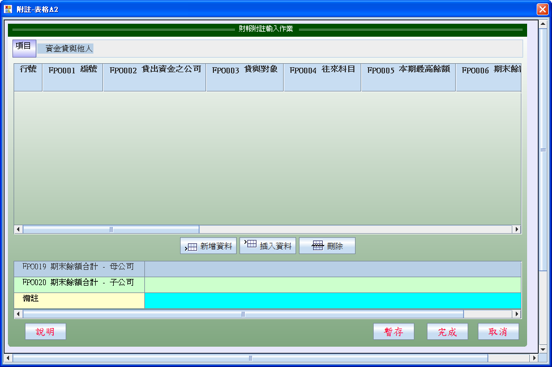
附註編輯基本功能
新增資料、插入資料、刪除

Slide 48
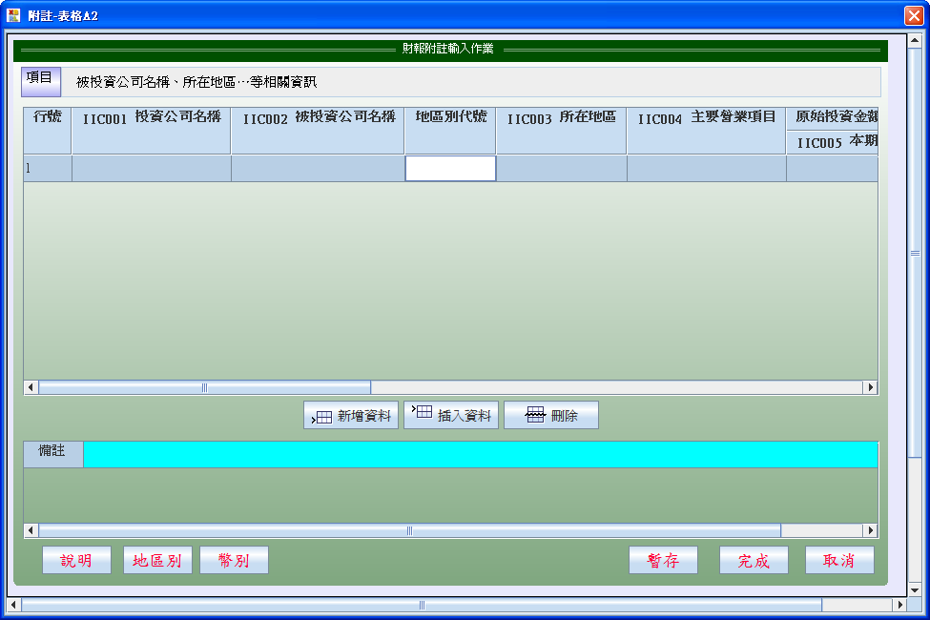
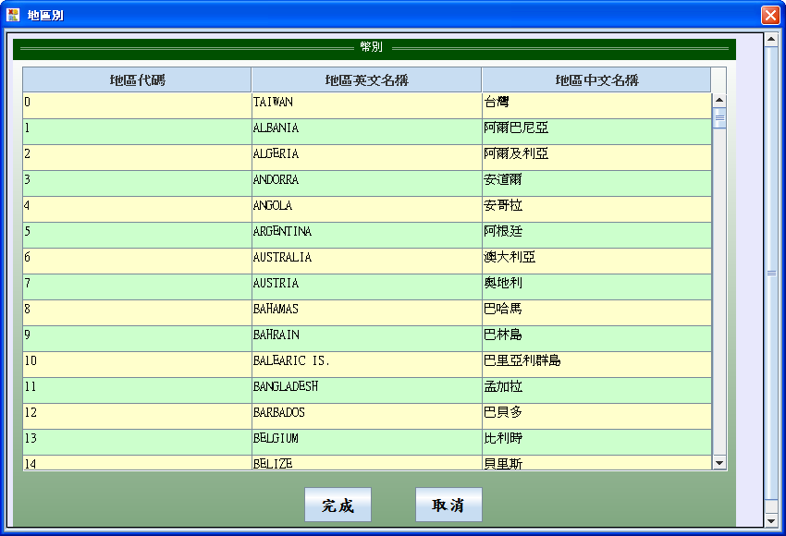
地區別、幣別
點選欄位
1
直接填入代碼
開啟代碼表，點選項目後按下「完成」，即可傳回代碼
點選項目
3
按下完成
4
開啟代碼表
2

Slide 49
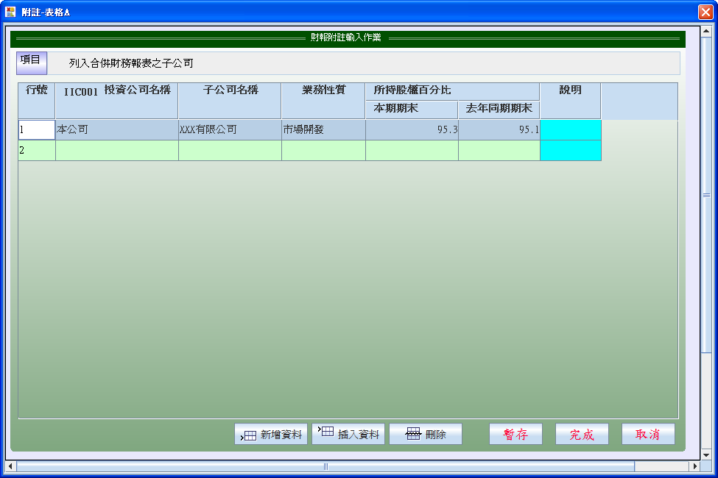
整筆資料複製及貼上
複製：
點選某筆資料任一欄位
按下 Ctrl-C 複製整筆資料
貼上：
新增一筆空白資料列
點選「行號」欄位
按下 Ctrl-V 貼上整筆資料

Slide 50
附註填寫注意事項
不允許空白之數值欄位，無值請填 0
不允許空白之文字欄位，無值請填入「-」符號
百分比欄位請填入數值即可，無需輸入「%」 符號
除「被投資公司名稱、所在地區…等相關資訊」之
  原始投資金額 – 本期期末
  原始投資金額 – 上期期末
  期末持股形情 – 帳面金額
  被投資公司本期損益
  本期認列之投資損益
  可選擇幣別，其餘附註金額欄位均需以新台幣表示

Slide 51
課程大綱
XBRL 財報建檔工具介紹
  軟體下載及安裝
  使用者介面及各項功能
  財報附註
XBRL 財報申報流程說明
查詢及下載 XBRL 已申報資料
問題回報 及服務窗口
附註第三階段測試申報

Slide 52
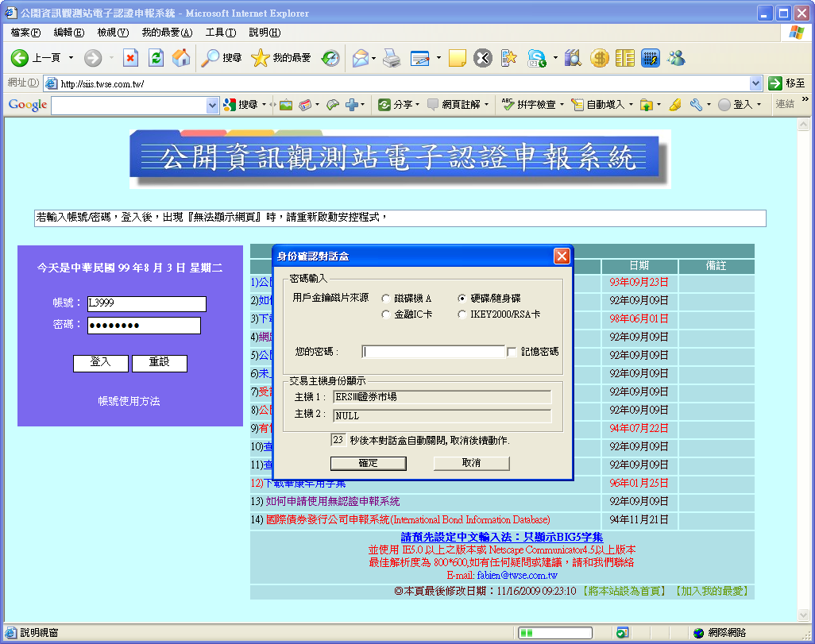
登入申報系統
網址：http://sii.twse.com.tw
1
輸入憑證密碼
3
輸入網站帳號密碼
2

Slide 53
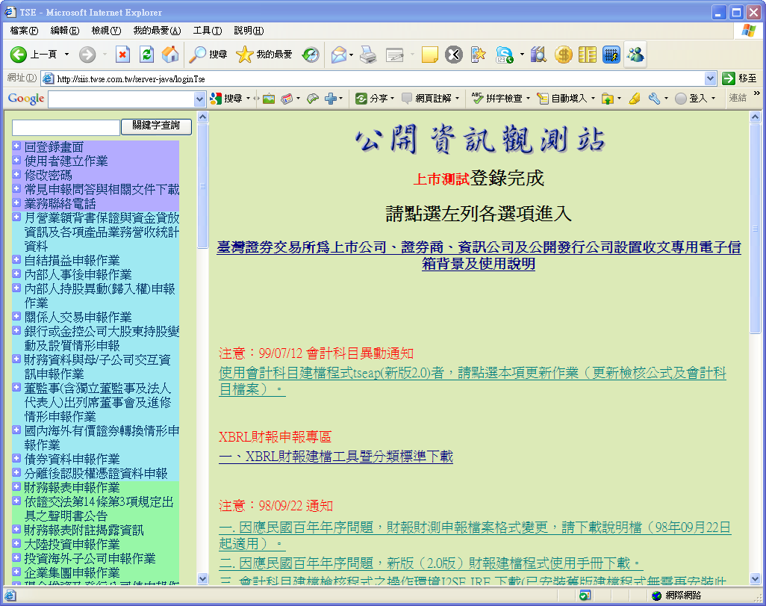
財務報表申報作業
點選展開「財務報表申報作業」

Slide 54

適用之申報項目
XBRL財務報表申報作業
XBRL財務報表申報作業(保險業99年第四季(含)以前適用)
英文版會計師查核(核閱)報告
財務報告公告說明事項申報

Slide 55

財報申報三步驟
XBRL申報主功能選單

Slide 56

財報申報三步驟
1. 申報資料上傳

Slide 57

財報申報三步驟
檢核錯誤案例 1：通過軟體檢核，但申報發生金額有誤
原因：XBRL建檔工具未更新！

Slide 58

財報申報三步驟
檢核錯誤案例 2：引用 name space 錯誤
原因：XBRL建檔工具未更新！
http://www.xbrl.org/tw/fr/gaap/ar/2011-06-30
http://www.xbrl.org/tw/fr/gaap/ar/2011-09-30
更正申報舊財報亦需引用最新版之分類標準

Slide 59

財報申報三步驟
檢核錯誤案例 3：引用分類標準錯誤
原因：上傳錯誤檔案！
tw-gaap-ci-2011-09-30.xsd 個別報表
tw-gaap-ci-2011-09-30-cr.xsd 合併報表

Slide 60


財報申報三步驟
2. 申報資料檢核結果查詢
通過
錯誤

Slide 61
財報申報三步驟
3. 申報內容查詢及確認
  資產負債表
  損益表
  現金流量表 (含其它補充揭露資訊)
  股東權益變動表
  會計師查核報告
  財報附註
  額外轉出報表：
  TXT 格式現金流量表 (含其它補充揭露資訊)
  TXT 格式股東權益變動表
  英文版 TXT 格式現金流量表 (含其它補充揭露資訊)
  英文版 TXT 格式股東權益變動表

Slide 62
課程大綱
XBRL 財報建檔工具介紹
  軟體下載及安裝
  使用者介面及各項功能
  財報附註
XBRL 財報申報流程說明
查詢及下載 XBRL 已申報資料
問題回報 及服務窗口
附註第三階段測試申報

Slide 63
XBRL 申報檔內容
XBRL 申報檔包含
  資產負債表
  損益表
  現金流量表
  現金流量表補充揭露資訊
  股東權益變動表
  會計師查核報告
  財報附註
  電子書超連結 (無需輸入資料，建檔軟體自動產生)
同時揭露於英文版公開資訊觀測站

Slide 64

查詢已申報資料
網址：http://mops.twse.com.tw
1
財務報表
  個別報表
  合併報表
  會計師查核 (核閱) 報告
  XBRL 資訊平台
2

Slide 65

查詢下載XBRL資料
XBRL 資訊平台

Slide 66

查詢下載XBRL資料
XBRL 案例文件下載

Slide 67

查詢下載XBRL資料
單一公司案例文件預覽及下載

Slide 68

查詢下載XBRL資料
輸入查詢條件

Slide 69

查詢下載XBRL資料
移至網頁最下方
1
下載案例文件
2

Slide 70
課程大綱
XBRL 財報建檔工具介紹
  軟體下載及安裝
  使用者介面及各項功能
  財報附註
XBRL 財報申報流程說明
查詢及下載 XBRL 已申報資料
問題回報 及服務窗口
附註第三階段測試申報

Slide 71
問題回報 Email 內容建議
公司代號、報表別、行業別。
軟體版本資訊。
問題狀況說明 (附上軟體執行畫面為佳)。
「匯入檔案」功能有誤者，請提供原始檔案。
申報資料有誤，無法自行修正通過檢核者，請轉出EXCEL或 XBRL 申報檔作為附件。
系統發生異常時，請提供「系統資訊」頁籤內容。
連絡電話。

Slide 72
服務窗口
公司 | 部門 | 姓名 | 電話 | Email
證券交易所 | 電腦規劃部 | 王堅權 | (02) 8101-5878 | 1097@twse.com.tw
 | 電腦規劃部 | 趙明宗 | (02) 8101-5881 | 0642@twse.com.tw
 | 上市一部 | 陳麗寧 | (02) 8101-3596 | 1003@twse.com.tw
 | 上市一部 | 黃桂崇 | (02) 8101-3654 | 0350@twse.com.tw
 | 上市一部 | 李士忠 | (02) 8101-3645 | 1006@twse.com.tw
 | 上市一部 | 黃曉惠 | (02) 8101-3721 | 1085@twse.com.tw
 | 稽核部 | 施明志 | (02) 8101-3778 | 1046@twse.com.tw
櫃檯買賣中心 | 上櫃監理部 | 黃正宏 | (02) 2366-6024 | howardchuang@mail.gretai.org.tw
 | 上櫃審查部 | 沈振宇 | (02) 2366-6098 | chenyu@mail.otc.org.tw
 | 資訊部 | 黃思凱 | (02) 2366-6178 | dennyhwa@mail.otc.org.tw
  以及各公司管區負責人 http://sii.twse.com.tw/tel_fab.htm

Slide 73
課程大綱
XBRL 財報建檔工具介紹
  軟體下載及安裝
  使用者介面及各項功能
  財報附註
XBRL 財報申報流程說明
查詢及下載 XBRL 已申報資料
問題回報 及服務窗口
附註第三階段測試申報

Slide 74
附註第三階段測試申報
建檔工具
101.1.9 ~ 101.2.10 開放測試申報
測試內容
100 年第 2 季母公司報表
申報網站
公開資訊觀測站申報系統 - 測試系統
金控業及異業合併申報合併報表
網址：http://siitest.twse.com.tw
101.1.2 開放軟體下載
測試期間
登入密碼：100.12.31 正式系統之密碼

Slide 75
課程完畢

